Slide 1


Реализация финансовой грамотности в школе как одной из ключевых компетенций учащихся
Головкова Л.А.,
заместитель директора по УР, МАОУ «СОШ №4»,
г. Заводоуковск, Тюменская область
Данилова О.Г.,
учитель иностранного языка, МАОУ «СОШ №4»,
г. Заводоуковск, Тюменская область МОСКВА, 2022

Slide 2
Финансовая грамотность
Цели реализации данного Проекта:
1.Повышение финансовой грамотности учащихся;
2.Содействие формированию у учащихся разумного финансового поведения, обоснованных решений и ответственного отношения к личным финансам.
Задачи проекта:
Создание условий для реализации Проекта (кадровый потенциал, материально-техническое обеспечение, адаптация образовательных программ, разработка и использование контрольно-измерительных материалов);
Использование системы эффективных и доступных информационных ресурсов в области финансовой грамотности;
Участие в интеллектуальных конкурсах, творческих мероприятиях (Федерального, регионального, муниципального уровней), направленных на повышение финансовой грамотности учащихся;
Оценка эффективности внедрения проекта «Реализация прикладного курса «Финансовая грамотность» на основе оценки уровня финансовой грамотности учащихся 3-10 классов»».

Slide 3
Ключевая компетенция
Финансовая грамотность, как компетенция, включает:
- знание и понимание финансовых продуктов;
- понимание финансовых понятий, финансовых рисков;
- навыки, мотивацию и уверенность в применении данного знания и понимания;
- способность принимать эффективные решения в различных финансовых ситуациях.
Цель, ради которой используется данная компетенция, - рост финансового благополучия личности и общества. Не случайно финансовая грамотность учащихся является объектом исследования Международной программы оценки образовательных достижений учащихся PISA, поскольку навыки финансовой грамотности как компетенции являются навыками 21 века.

Slide 4
Финансовая грамотность
Формирование финансовой грамотности отражены в образовательных результатах ФГОС ООО:
-Личностный результат Л2: формирование ответственного отношения…… к осознанному выбору и построению дальнейшей индивидуальной траектории образования на базе ориентировки в мире профессий и профессиональных предпочтений…. На основе формирования уважительного отношения к труду, развития опыта участия в социально значимом труде.

Slide 5
Финансовая грамотность
Прикладной курс «Финансовая грамотность» в нашей образовательной организации внедряется в рамках:
- внеурочной деятельности;
-урочной деятельности (интеграция предметных областей);
-проектной и исследовательской деятельности;
-взаимодействие с представителями финансовых профессий;
-изучение новинок литературы и интернет-сайтов по финансовой грамотности.

Slide 6























































































ФИНАНСОВАЯ ГРАМОТНОСТЬ
ФОРМЫ РЕАЛИЗАЦИИ НАПРАВЛЕНИЯ
Учащиеся 5-9 классов
Настольные игры (от изготовления до использования): «Денежное ассорти», «Экономический калейдоскоп»,
«Путеводитель по стране ЭКОНОМИКА»
Игры-путешествия (перемещение по станциям): «Отправляемся за покупками», «Дом вести – не рукавами трясти»,
«Робинзоны».
Викторины: «Деньги счет любят», «Учимся покупать грамотно», «Потребитель и его права»,
«Реклама – двигатель торговли».
Учащиеся 9-11 классов
Деловые игры, практикумы, тренинги: «Что значит быть финансово грамотным»,
«Личный финансовый дневник», «Финансовая грамотность на 100 баллов»,
«По волнам рыночной экономики», «Ограниченный ресурс», «Азбука кредита»,
«Финансовая грамотность как образ жизни», «Банковский депозит», «Микрозаймы», «Налоги»,
«Создай свой бизнес», «Бережливое производство», «Финансовые риски», «Акулы бизнеса», «Учимся
личному/семейному финансовому планированию», «Виртуальные экскурсии для потребителей финансовых услуг».
Педагоги
Обучающие тренинги, деловые игры, практикумы, мастер-классы по темам:
Рабочая программа по финансовой грамотности.
Активные формы реализации курса «Финансовая грамотность».
Учебно-методическое обеспечение направления «Финансовая грамотность».
-Опыт реализации социально значимых проектов по финансовой грамотности.
-Презентация проекта «Ориентация на клиента – ключевой фактор успеха банка».
Профессиональные конкурсы авторских программ, методических материалов по финансовой грамотности.
Онлайн совещание и встречи с работниками банка

Slide 7
Финансовая грамотность на уроках обществознания
6 класс- тема «Семейное хозяйство» в рамках, которой характеризуется совместный труд членов семьи, сравнивается домашнее хозяйство городского и сельского жителя.
6 класс- тема «Труд-основа жизни», где объясняется значение трудовой деятельности для личности и общества.
7 класс - глава «Человек в экономических отношениях» — даётся представление о таких проявлениях экономической жизни общества, как производство, обмен, потребление.
8 класс- тема «Экономика» углубляет знания учащихся об основных экономических проявлениях (производство, обмен, потребление) через раскрытие ключевых экономических понятий.
9 класс- тема «Экономика», как самостоятельная не изучается. Рассматривается только через тему «Право».
10 класс - тема «Экономика». Практический материал (решение задач).

Slide 8
Финансовая грамотность на уроках математики
Комплекс практико-ориентированных заданий по модулю «Основы финансовой грамотности» используемых на уроках математики, кружках и предметных курсах по математике:
1) По тарифному плану «Просто как день» компания сотовой связи каждый вечер снимает со счёта абонента 18 руб. Если на счету осталось меньше 18 руб., то на следующее утро номер блокируют до пополнения счёта. Сегодня утром у Лизы на счету было 800 руб. Сколько дней (включая сегодняшний) она сможет пользоваться телефоном, не пополняя счёт? (Ответ: 11).
2) Летом килограмм клубники стоит 80 рублей. Маша купила 1 кг 200 г клубники. Сколько рублей сдачи она получит с 500 рублей? (Ответ: 404).
3) Шоколадка стоит 35 рублей. В воскресенье в супермаркете действует специальное предложение: заплатив за две шоколадки, покупатель получает три (одну в подарок). Сколько шоколадок можно получить на 200 рублей в воскресенье? (Ответ: 7).

Slide 9
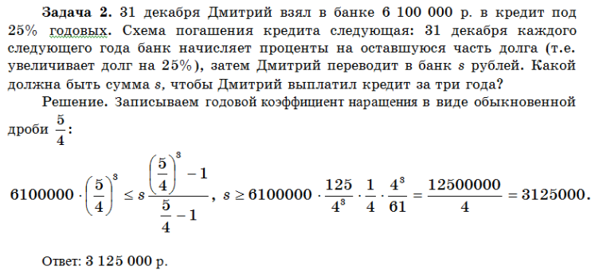
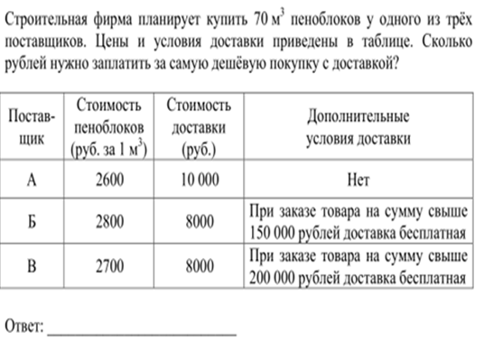
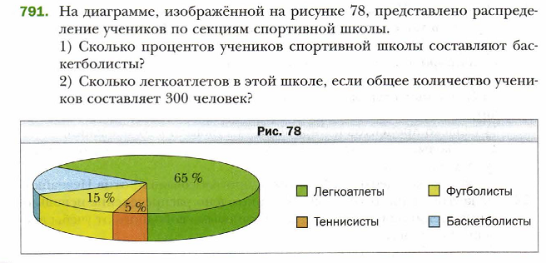
Финансовая грамотность на уроках математики

Slide 10
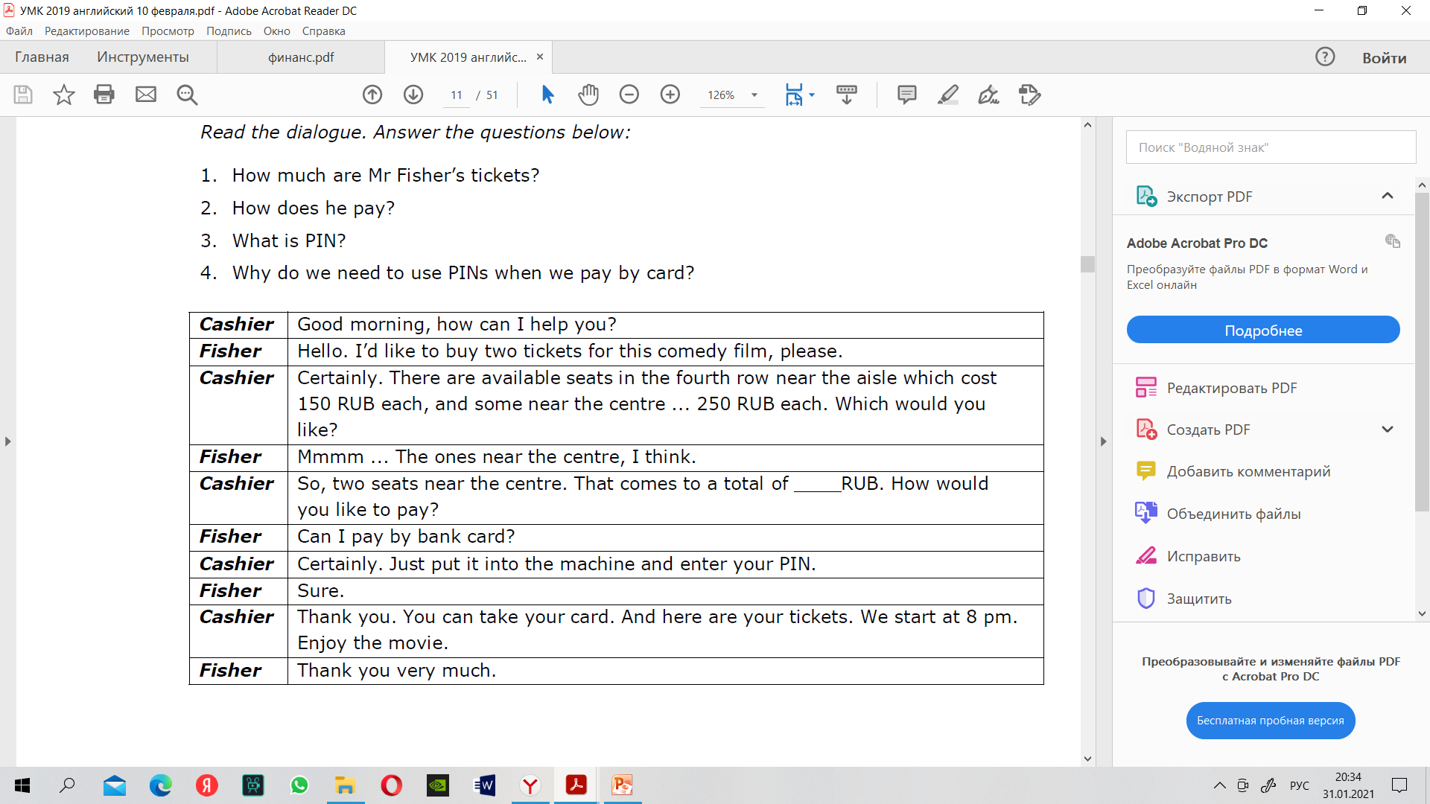
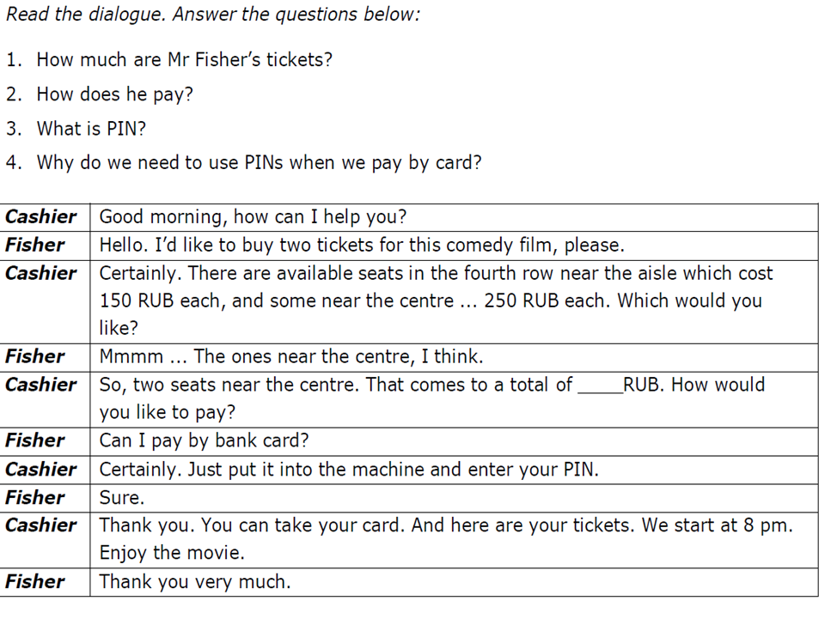
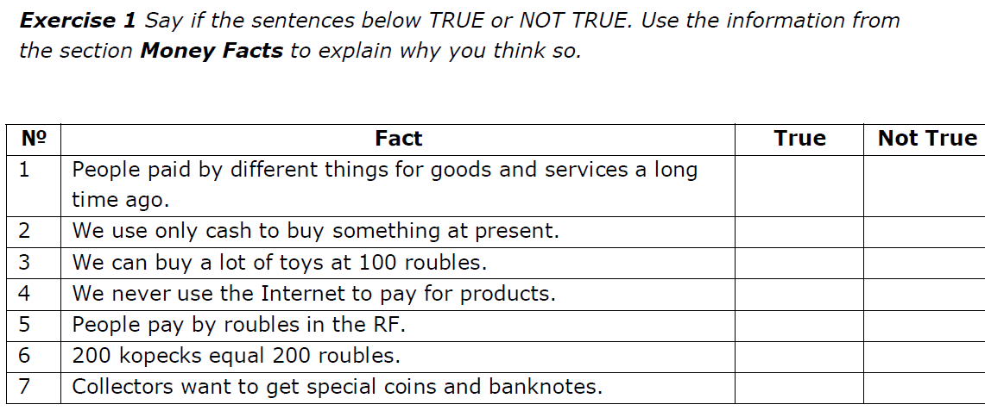
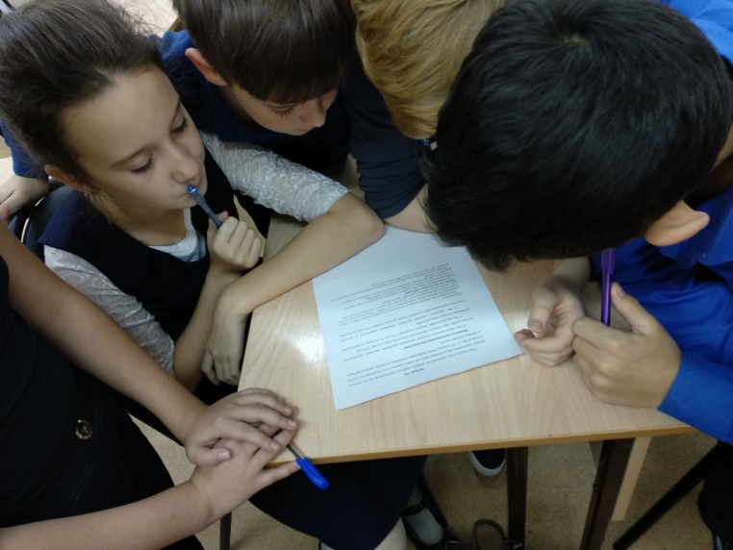
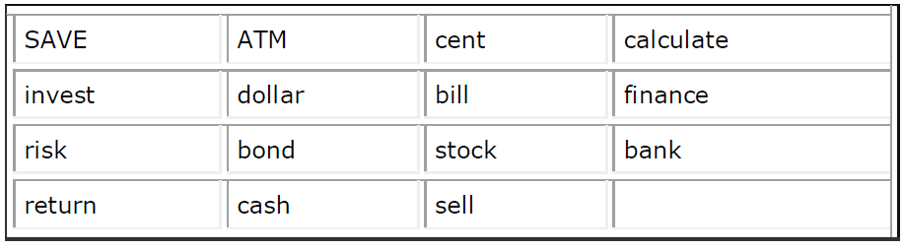
Финансовая грамотность на уроках английского языка:
В программу по английскому языку для 5-11 классов общеобразовательной школы могут быть введены, эффективно проработаны и усвоены элементы финансовой грамотности по следующим темам:
• Зачем быть финансово грамотным.
• Деньги, их история, виды, функции денег.
• Семейный и личный бюджет.
• Экономические отношения семьи и государства.
• Финансовые институты.

Slide 11
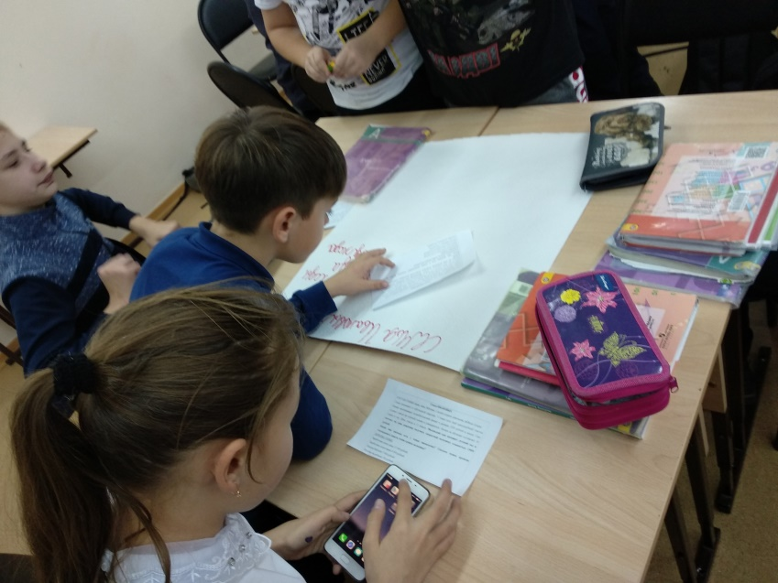
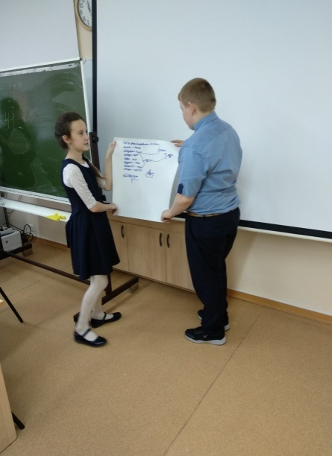
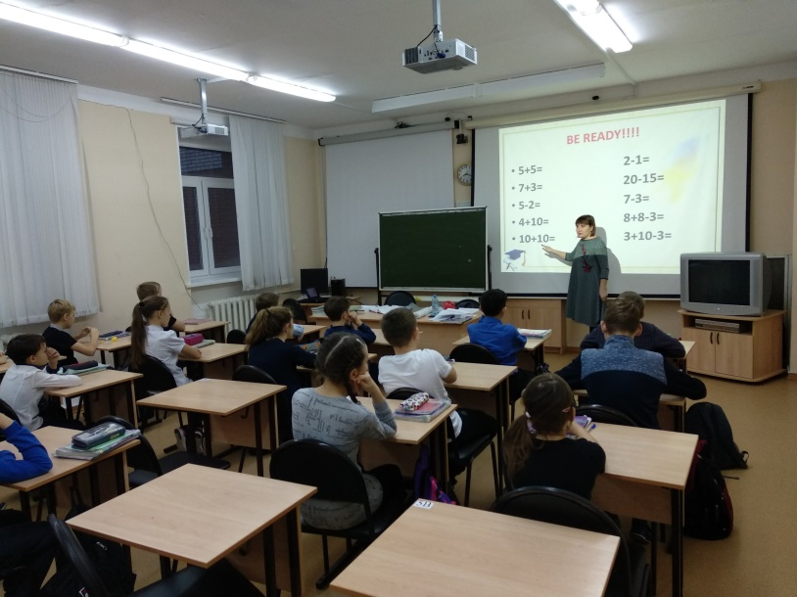
Финансовая грамотность
Урок английского языка по теме: « Планирование семейного бюджета с Мисс Смит», 5 класс ( интеграция предметов «Английский язык» и «Математика»)

Slide 12
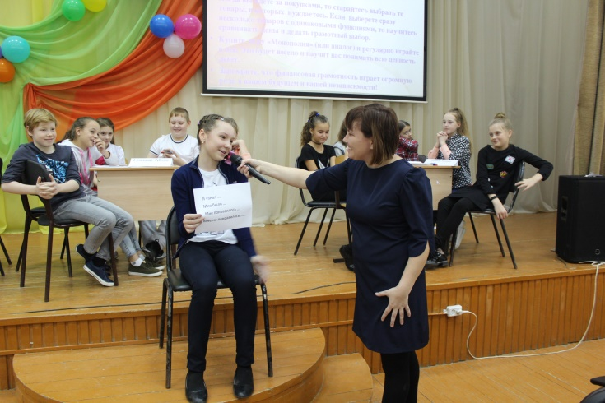
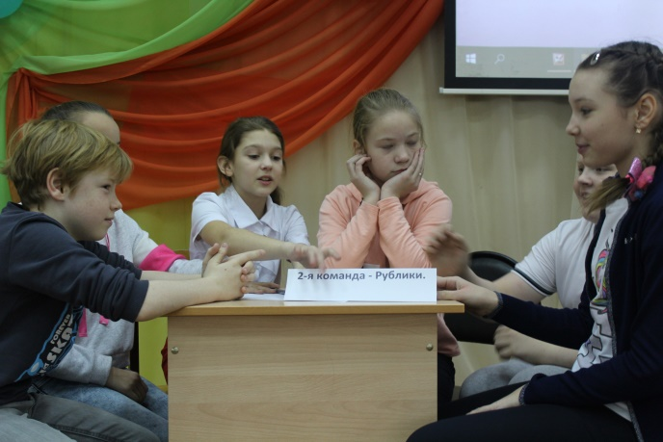
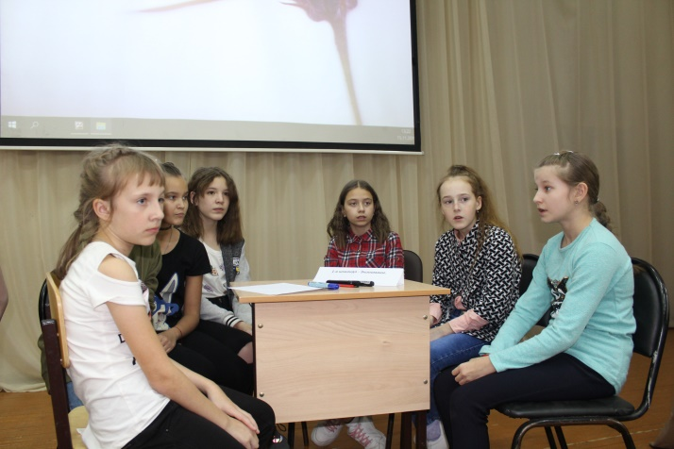
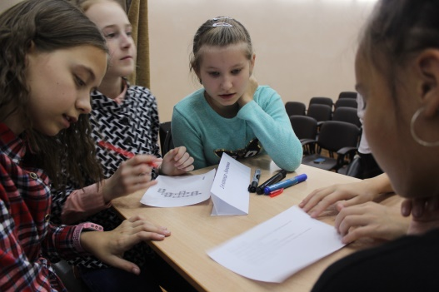
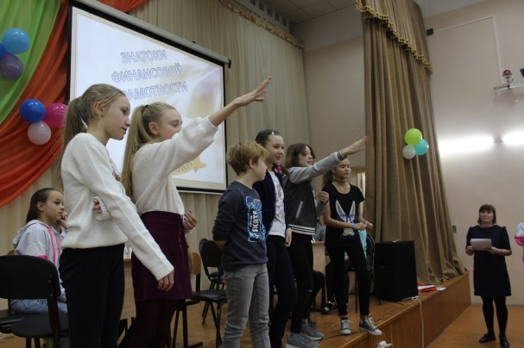
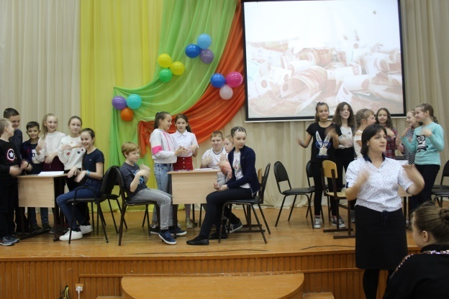
Внеурочная деятельность.
« Знатоки финансовой грамотности»

Slide 13
Финансовая грамотность
Тестирования учащихся 8-10 классов проводятся в форме диагностической работы, разработанной в рамках совместного проекта Минфина России и Всемирного банка «Содействие повышению уровня финансовой грамотности населения и развитию финансового образования в Российской Федерации» (https://www.minfin.ru/ru/dokument/?id_4=63407).
Тестирования учащихся 3- 4, 5-7 классов проводятся по контрольно- измерительным материалам, разработанным образовательной организацией. Контрольно-измерительные материалы направлены на оценку уровня знаний учащихся по финансовой грамотности:
- знание и понимание учащимися отдельных финансовых понятий;
- умение использовать финансовые знания для принятия эффективных решений в различных финансовых ситуациях.

Slide 14
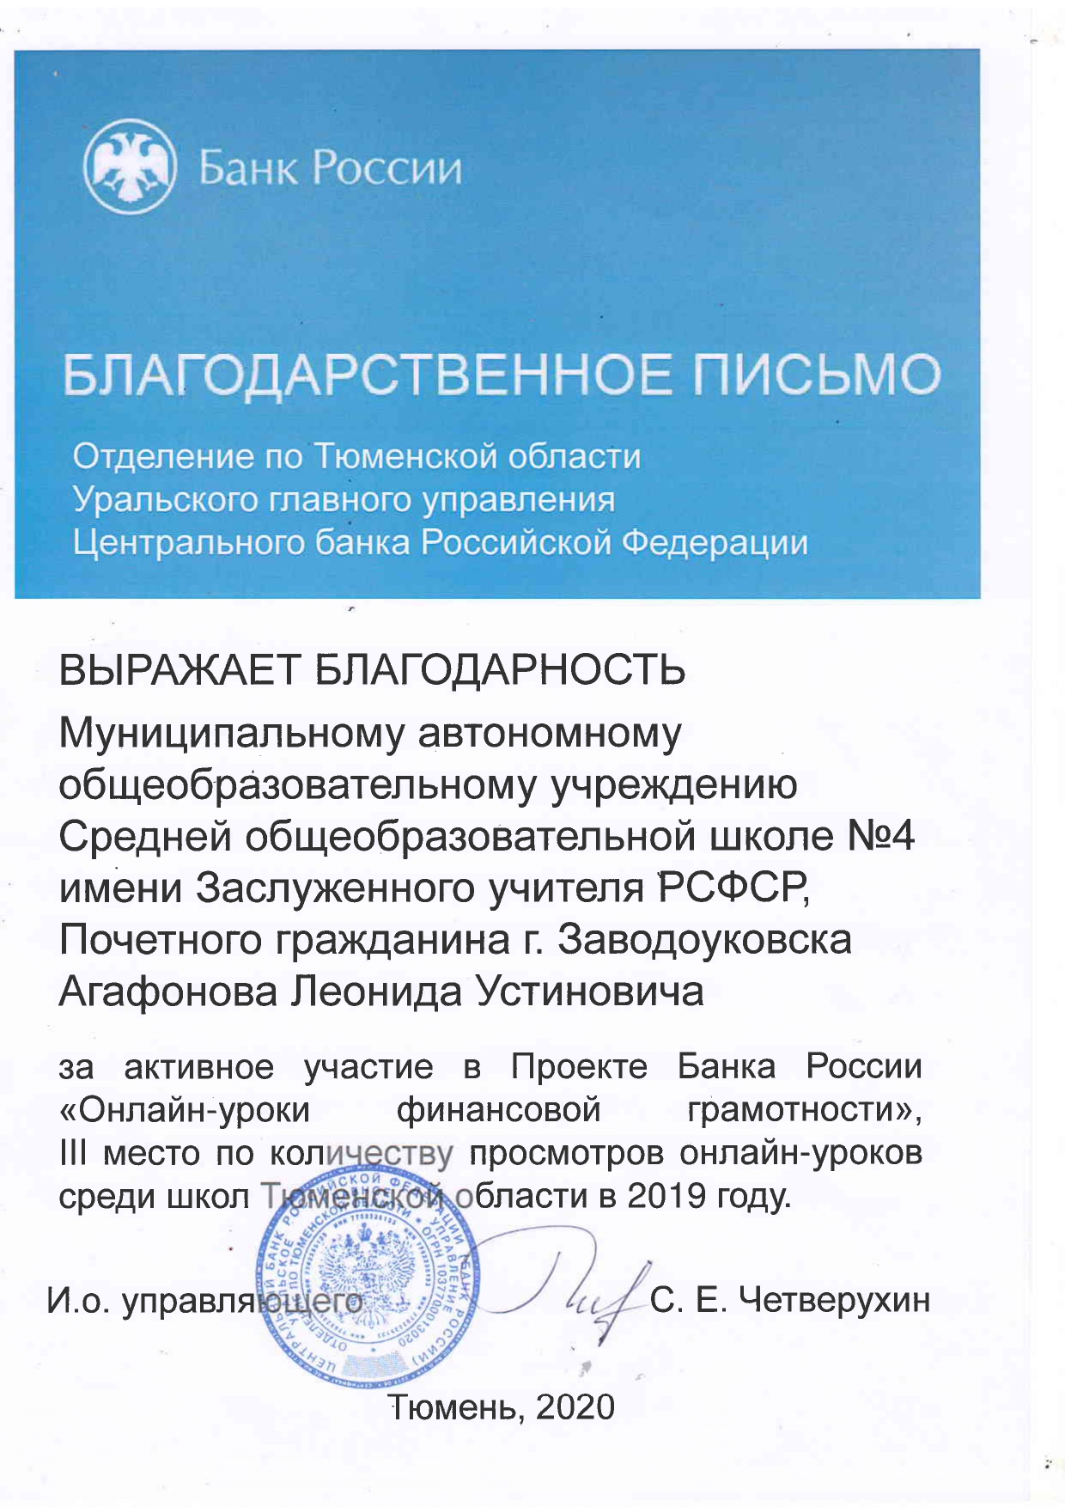
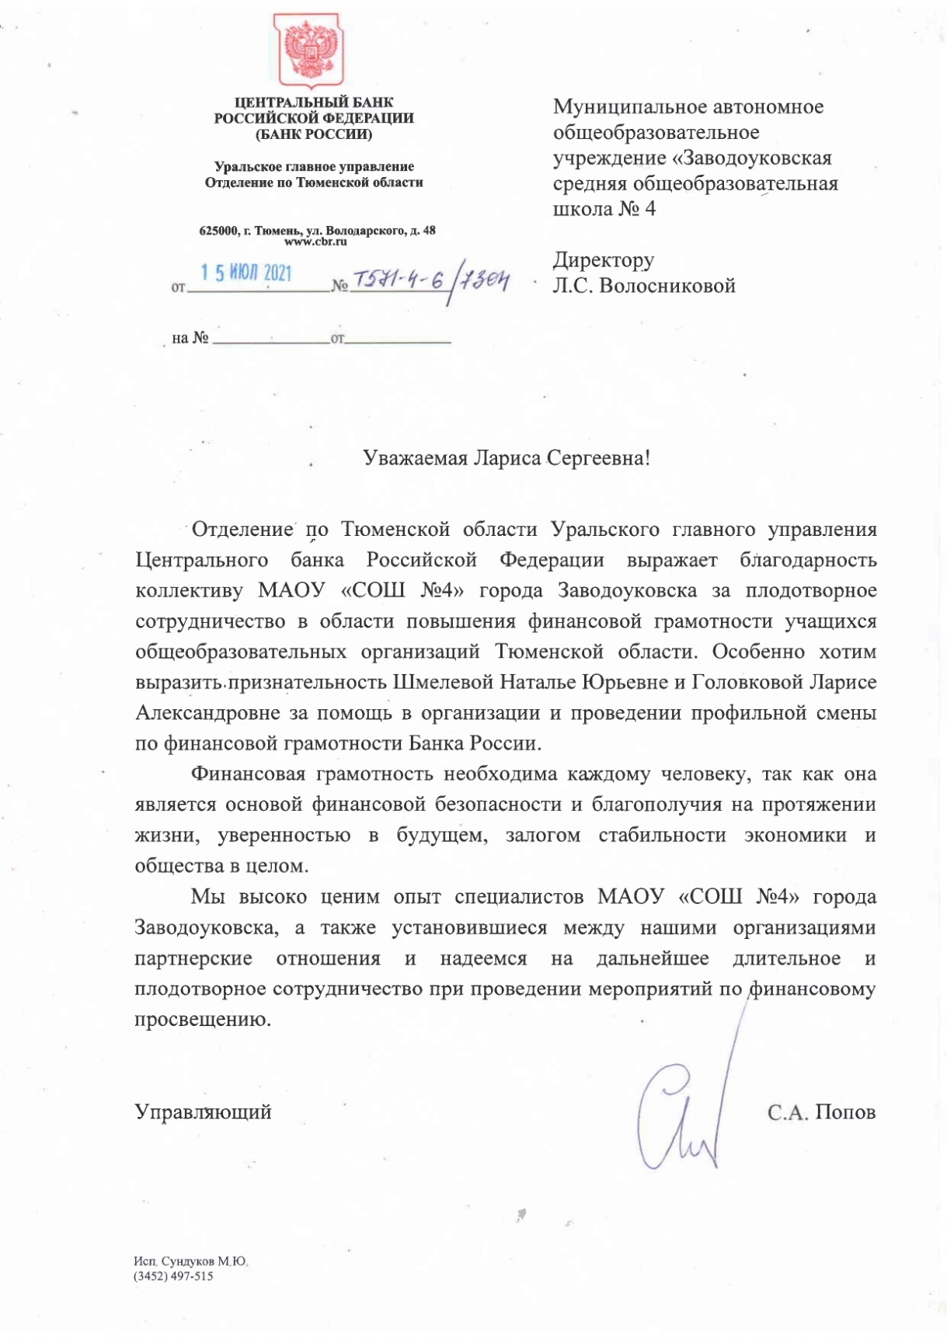
Финансовая грамотность

Slide 15

Финансовая грамотность

Slide 16
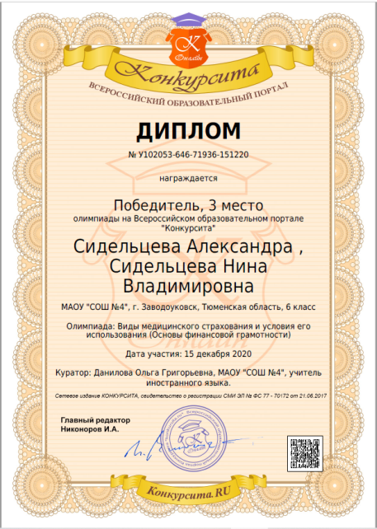
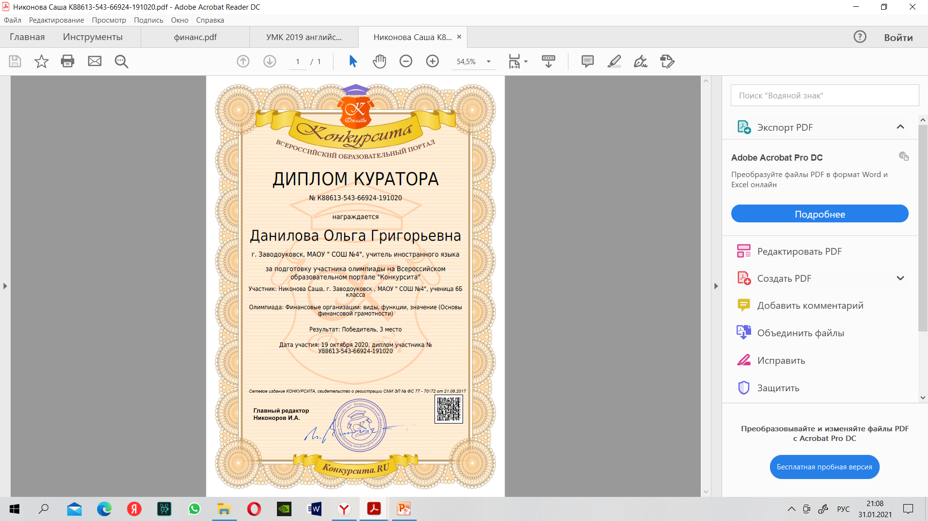

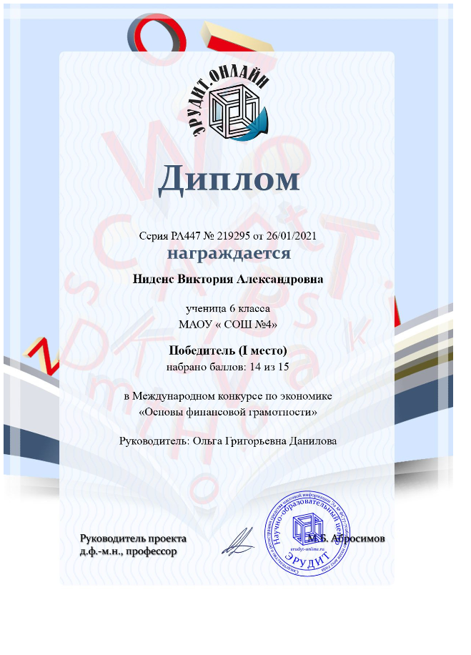
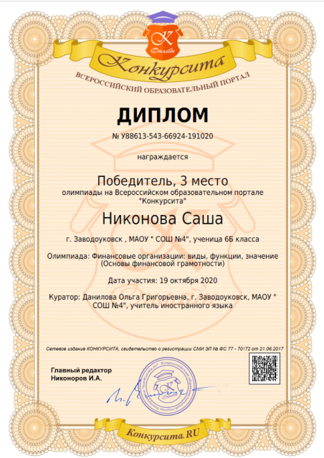
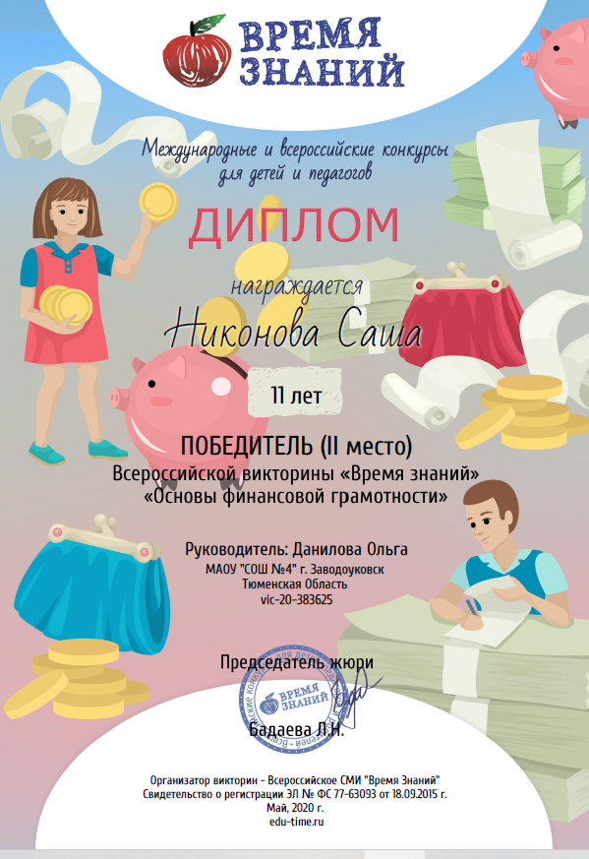
Финансовая грамотность

Slide 17
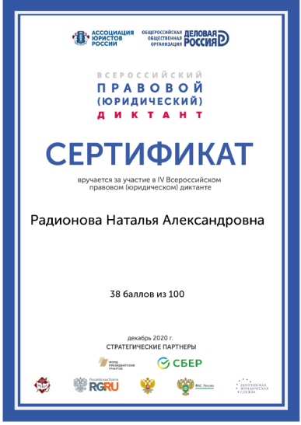
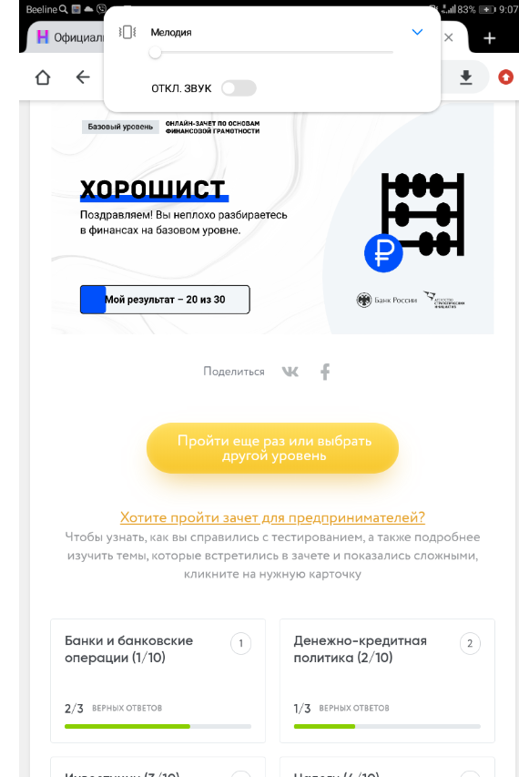
Финансовая грамотность

Slide 18
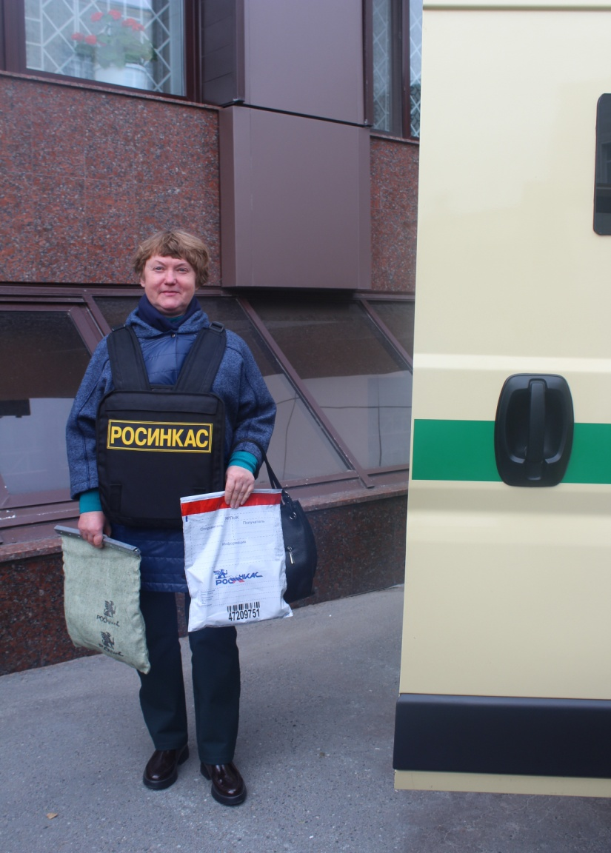
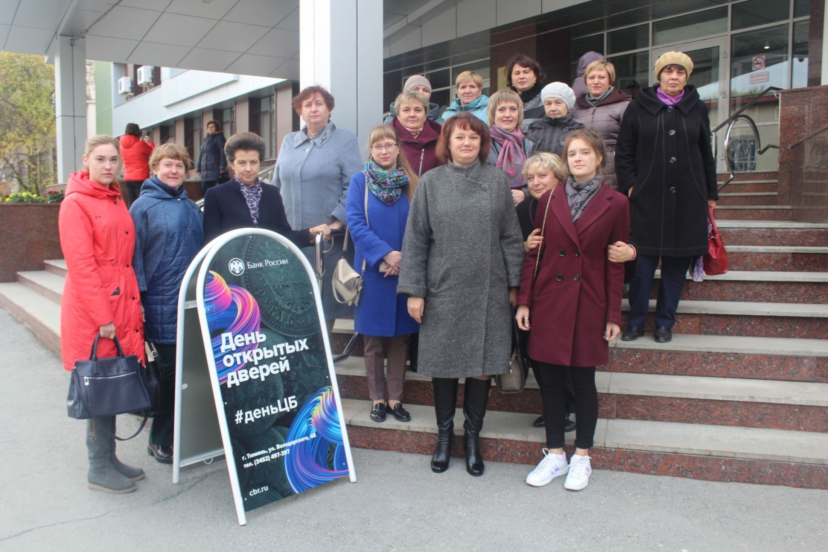
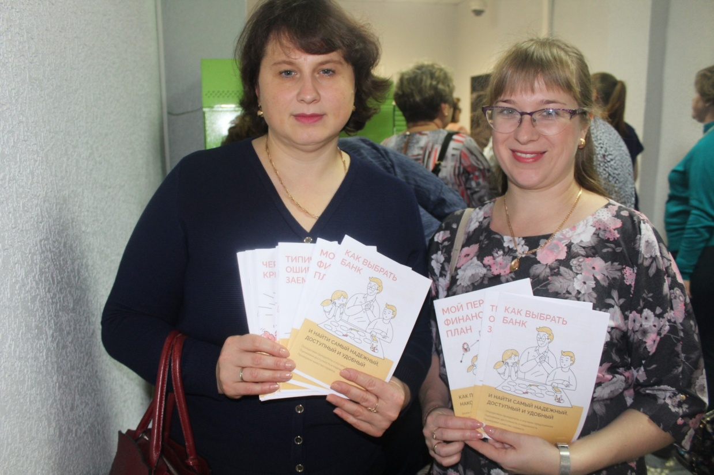
«День открытых дверей». Отделение Тюмень Уральского ГУ Банка России.

Slide 19
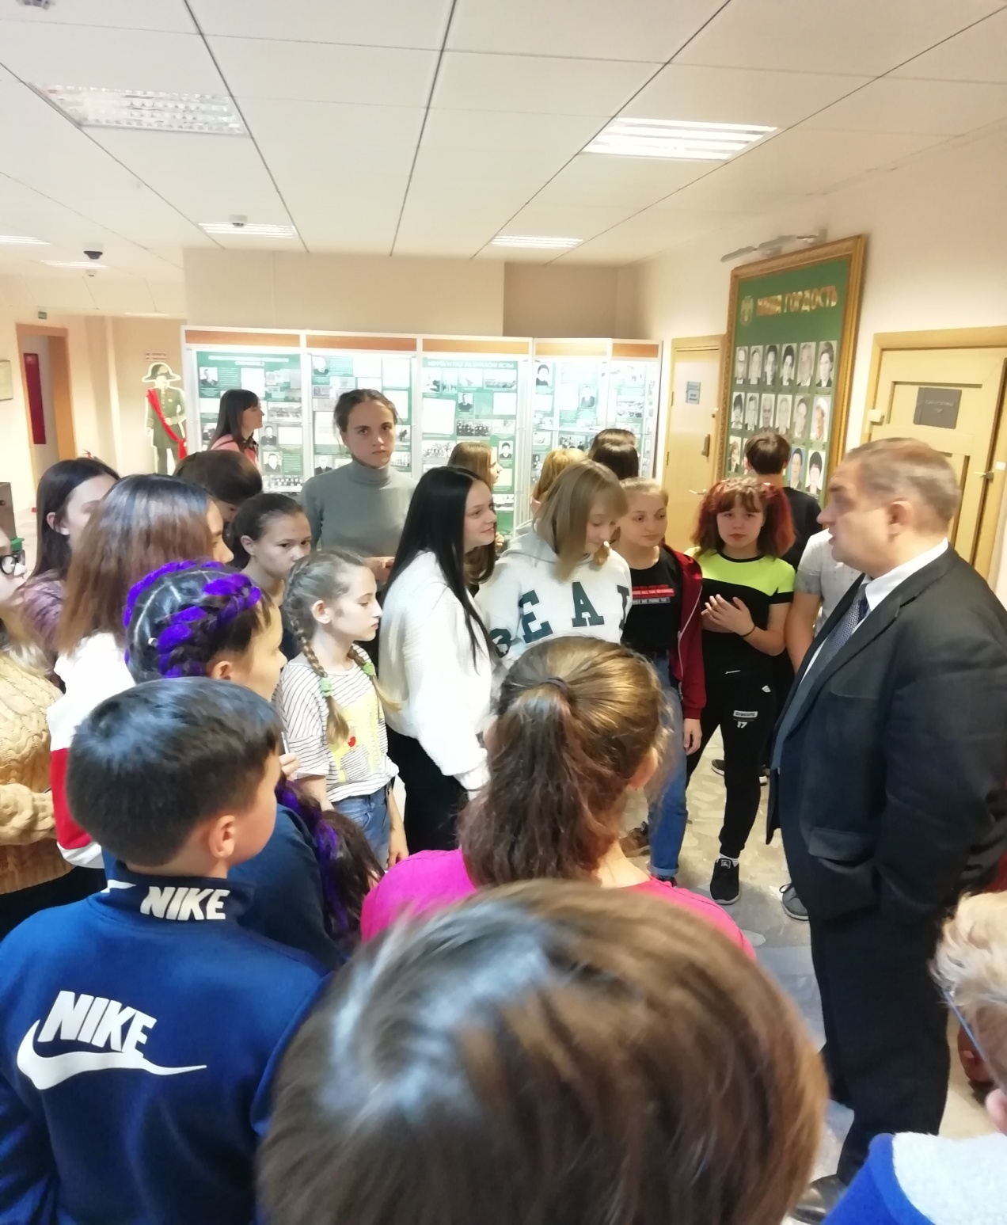
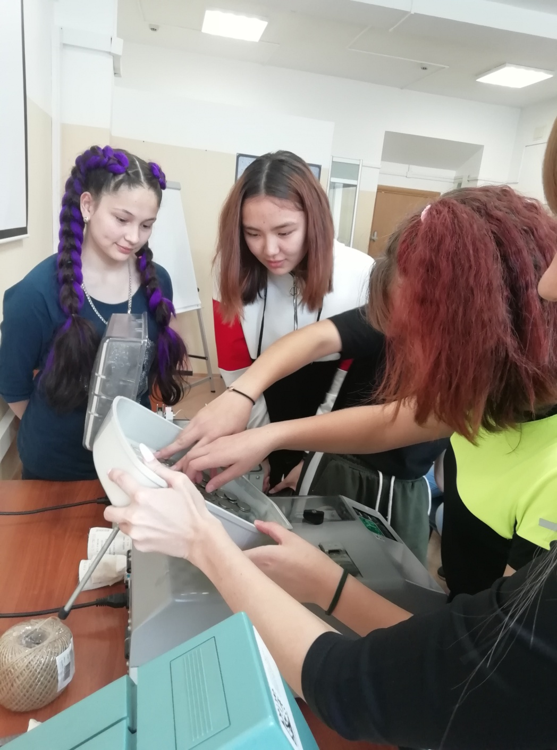
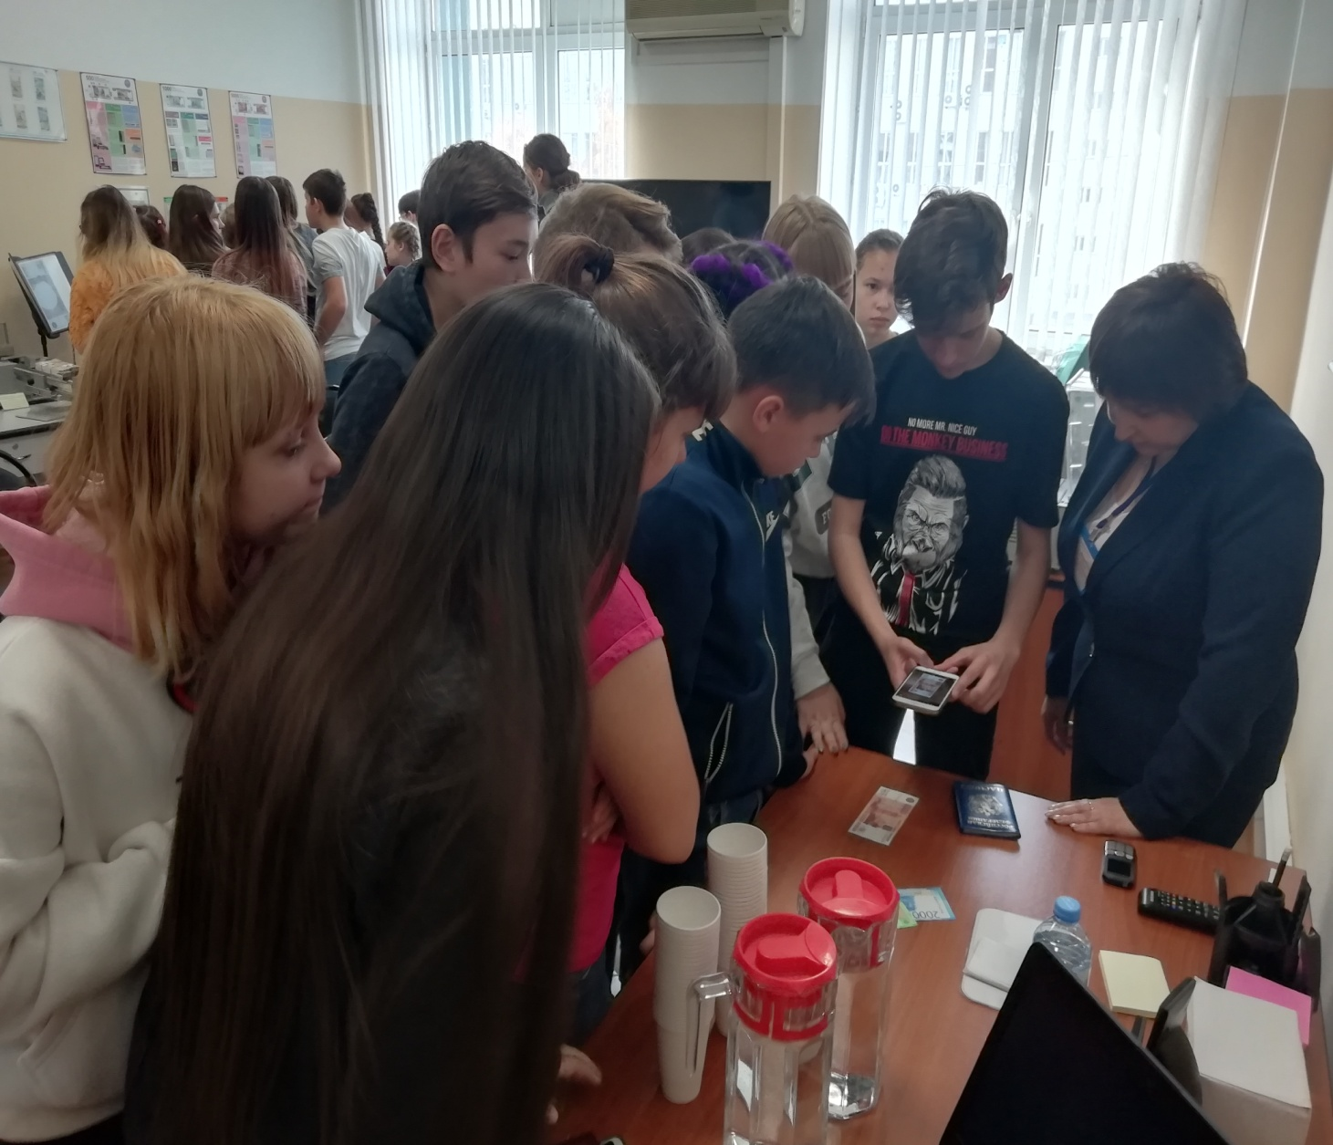
«День открытых дверей». Отделение Тюмень Уральского ГУ Банка России.

Slide 20
Выводы
Подводя первые итоги, можно отметить, что учащиеся владеют следующими предметными компетенциями:
2-4 классы – Что такое деньги? История денег. Защита от подделок. Современные деньги.
5-7 классы – Деньги. Доход семьи. Расход семьи. Бюджет семьи.
8-9 классы – Деньги. Что это такое. Влияние денег на финансы семьи. Виды источников доходов семьи. Личные и семейные доходы.
10-11 классы – Банковская система. Депозиты. Банки и золото. Кредиты. Страховая и пенсионная системы.

Slide 21

СПАСИБО ЗА ВНИМАНИЕ!
Головкова Л.А. Данилова О.Г.
l9091821536@yandex.ru den_8511@mail.ru

